Slide 1
NoSql et le big data

Slide 2
Le Big Data
Big Data
Collection de données avec un volume, une vélocité, une variété et une variabilité qui rend le traitement difficile sur un seul machine ou base de données traditionnel.
Une nouvelle génération d’outil, methode et technologie utilisé pour collecter, traité et analysé que des volumes massive de données.
Impose l’utilisation de traitement et de stockage parallèle et de distribué

Slide 3

Le Big Data
Volume (taille)
Velocity (vitesse de production)
Variety (data types & format)
Variability (inconsistance dans le format, type et rythme production)
Veracity (Vérité et consistance)
Value (quel quantité d’information)
3V
4V
5V
...
10V
V’s models [Big Data and its Technical} Challenges 2014

Slide 4
Distribué et parallèle
Distribué:
Traitement : Les étapes du traitement sont traiter sur des machines différente (Exemple: workflow de traitement de données apache beam)
Stockage : les données sont distribué sur plusieurs machine et donc différente (Exemple: base de données distribué mongodb)
Parallèle
Traitement : Le même traitement de données est fait sur plusieurs machine (exemple : map reduce)
Stockage : même données répliquer sur plusieurs machine utilisé comme back up mais aussi comme machine supplémentaire pour la lecture (dirty reads)

Slide 5
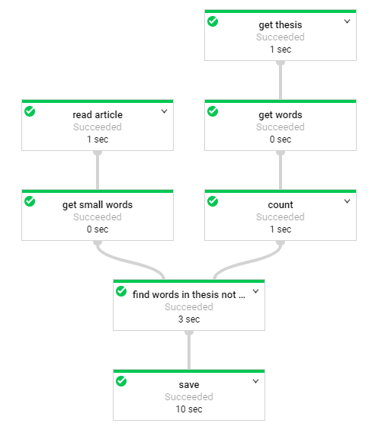
Traitement distribué

Slide 6
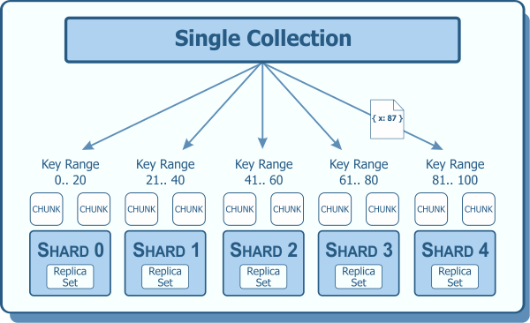
Stockage distribué

Slide 7
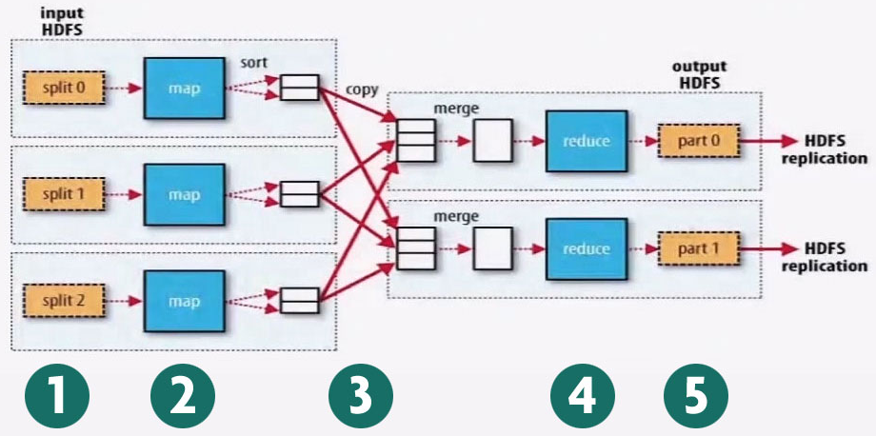
Traitement parallèle

Slide 8
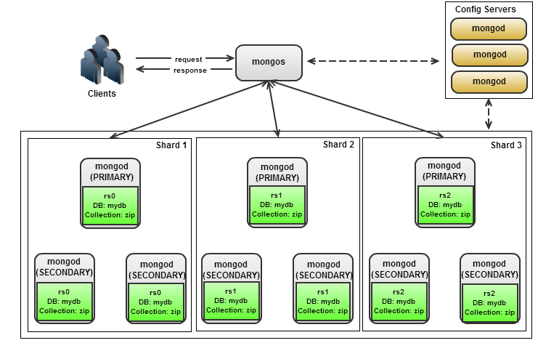
stockage parallèle

Slide 9
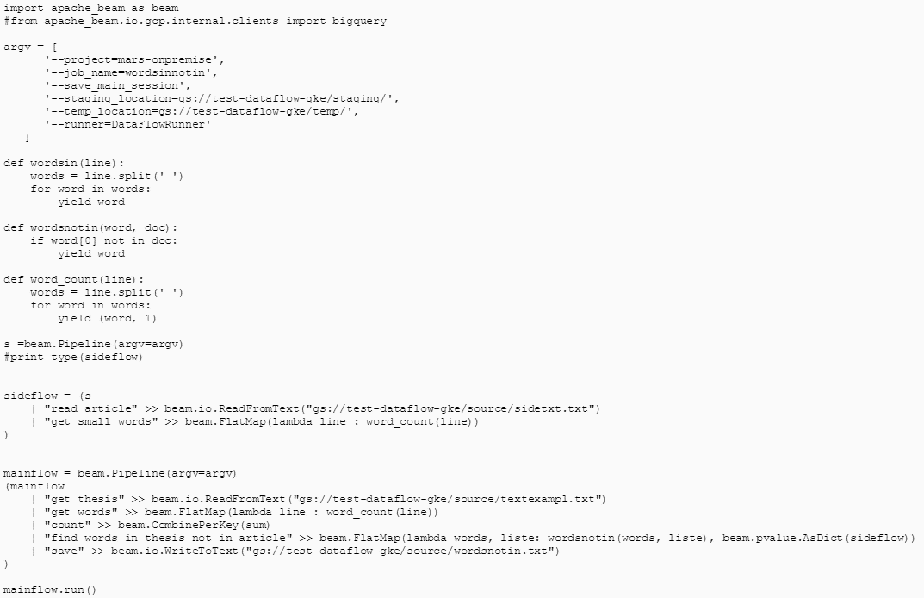

Slide 10
Big data challenges ? The CAP theorème
Consistancy (consistance) : tous les client on la même vue sur les données
Availability (disponibilité): tous les client peuvent toujours lire et ecrire
Partition tolerance (tolérance au partitionnent): le system fonctionne bien en dépit de partitionnement au niveau du réseaux

Slide 11
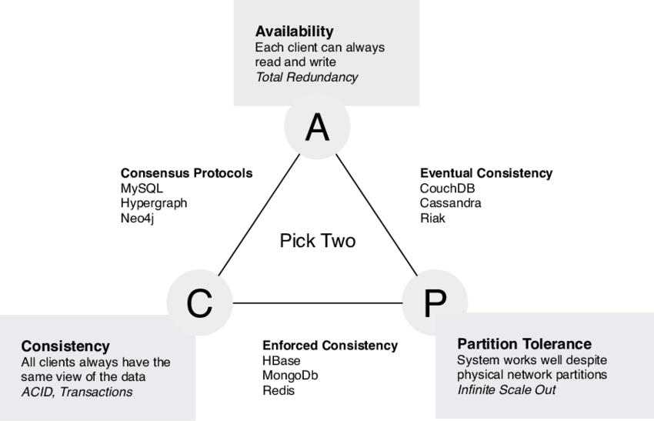
CAP theorème

Slide 12
Base de donner ACID et BASE
ACID:
Atomic: tous les opération d’une transaction fonctionne ou chaque opération de rolled back
Consistent: a la complétion d’une transaction tous les nœuds son a jour
Isolé : les transition n’entre pas en conflit et son exécuté les un après les autres
Durable : toutes transaction comité reste comité même en cas d’échec system comme les coupure de courant.
Les base ACID sont le base où la consistance est primordiale:
Base de donné relationnel, mongodb

Slide 13
Base de donner ACID et BASE
BASE:
Basic availability (disponible) : La base de données est presque toujours fonctionne
Soft State (souplesse): la base de données n’a pas besoin consistance d’ecriture ou sur ces replica set en tout temps
Eventual Consistency (cohérence éventuelle) : la base de données sera consistant plus tard
Les base BASE sont le base où la disponibilité est primordiale:
CouchDB, Neo4j, mongodb (optionnel)

Slide 14
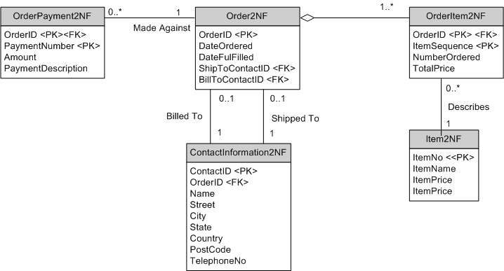
Le relationnel: un model robuste et fiable mais limité
Stock l’information sous la forme de tuple + relation
Model intuitif a comprendre
Excellent pour les données très structuré
Compatible avec le CSV (excel)
Comment sa fonctionne avec de grand volume de données ou des données non structuré ?

Slide 15

Le relationnel pour le big data, distribué?
localisé
dupliquer
distribué
Probleme:
Beaucoup Information son stocké dans les relations
Gros over Head réseaux pour transféré les données entre les machines

Slide 16
Données peu structuré
Comment géré des données dont la liste de attribut peu varié
Option table qui qui prend le nom de la variable, la valeur et une clef pour l’associer au tuple d'origine
De plus en plus de base sont capable de géré du json (pas vraiment du relationnel)

Slide 17
Base de données relationnel limite
Rend la gestion de données semi structuré très compliqué
A des soucis de scalabilité en volume
Solution NoSQL

Slide 18
NoSQL
NoSQL pour Not SQL ou Not only SQL
Se focalise sur l’aspect non relationnel de c’est base pas le langage
Il existe des langage similaire au SQL fait pour requêté des base de données non relationnel (Hive, UnQL)
En plus de :
Base de données relationnel
Base de données objet
Inclues
Base de données Colonne large
Base de données document
Base de données Clef Valeur
Base de données Graphe

Slide 19
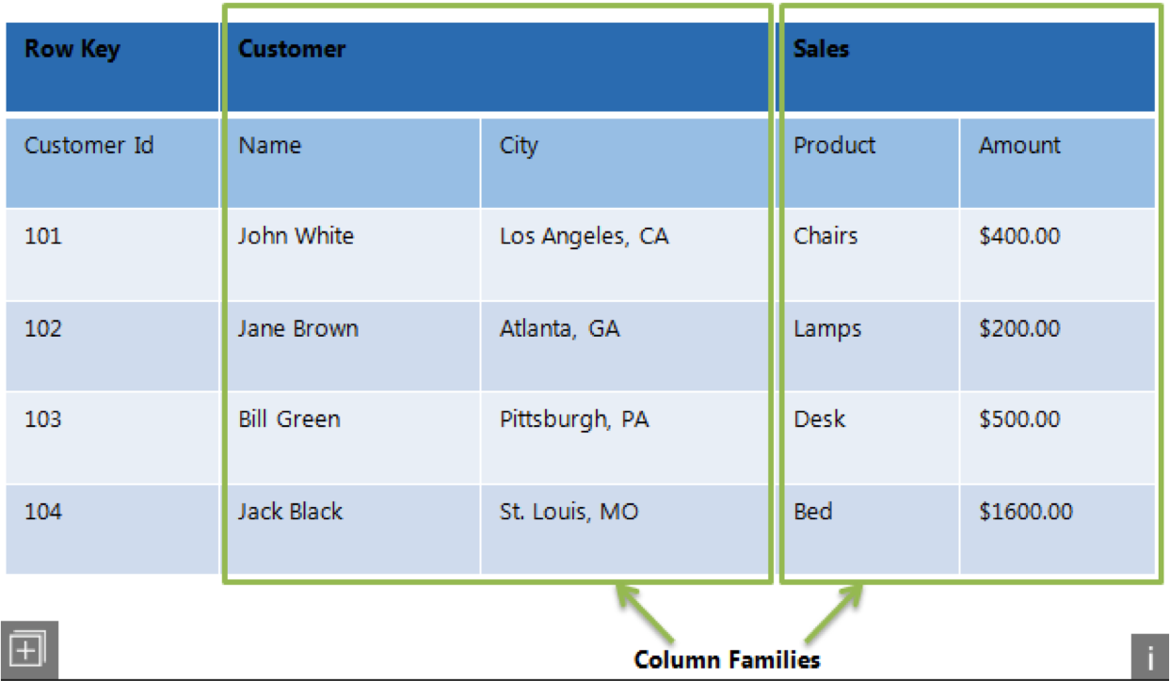
Base de données a colonne large
Stock les données sous la forme d’un grands table avec de colonne et des colonne imbriqué
Capacité limité a géré les données semi structuré
Permet un distribution sur plusieurs machine horizontal (line) et vertical (colonne)

Slide 20
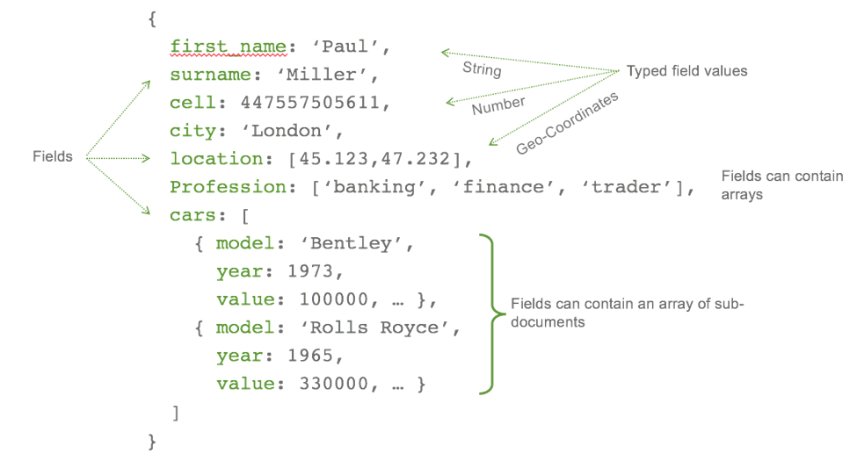
Base de données Document
Stock et requêté les données sous la forme de document Json ou XML
Schéma très souple, peut géré et requêté des données semi structuré
Peux requêté n’import quel attribut
Implémente souvent mapr-reduce

Slide 21
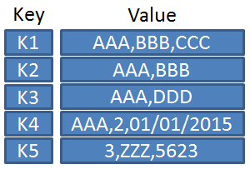
Base de données clef valeur
Stock les données sous la forme de clef et valeur
Seul la clef peut être requété
Utilisé pour des bases très rapide ou optimisé la ram

Slide 22
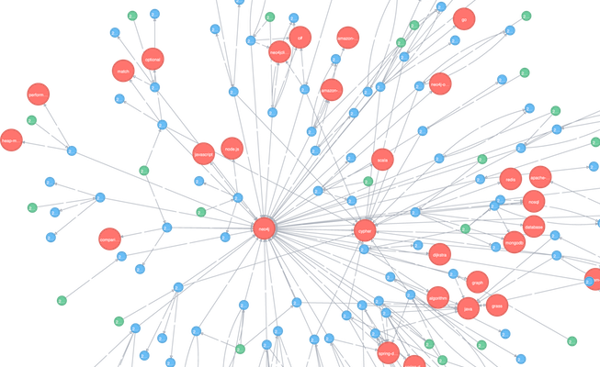
Base de données graphe
Stock les données sous la forme de tuple lié a d’autre tuple
Scalabilité limité
Excellent pour schématisé de relation

Slide 23
Que fond les base de données NoSQL?
Limite l’utilisation de jointure
La jointure est opération la plus couteuse en réseaux
Sur beaucoup de base il faut la codé soit même
Favorise l’utilisation de tuples avec toutes l’information plutôt que distribué dans plusieurs table
Utilise beaucoup le model map reduce
Favorise des model de données moins structuré

Slide 24
TP Mongodb
Mongodb:
Base de données document
fournit a langage de requêtage complète
Permet de définir de règle de sharding (distribution des données)
But du tp:
déployée mongodb sur le cloud
Déployée en mode distribué
Testé les options de sharding

